Slide 1
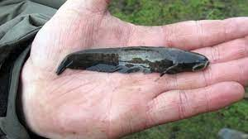
Jeremia 32:1-15
2 Korintiërs 5:6-10: “Daarom zijn wij te allen tijde vol goede moed, ook al weten wij, dat wij, zolang wij in het lichaam ons verblijf hebben, ver van de Here in den vreemde zijn– want wij wandelen in geloof, niet in aanschouwen – maar wij zijn vol goede moed en wij begeren te meer ons verblijf in het lichaam te verlaten en bij de Here onze intrek te nemen. Daarom stellen wij er een eer in, hetzij thuis, hetzij in den vreemde, Hem welgevallig te zijn. Want wij moeten allen voor de rechterstoel van Christus openbaar worden, opdat een ieder wegdrage wat hij in zijn lichaam verricht heeft, naardat hij gedaan heeft, hetzij goed, hetzij kwaad.”

Slide 2
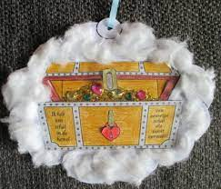
Matteüs 6:19-21
2 Korintiërs 4:5-11
2 Korintiërs 4:5-11: “Want wij prediken niet onszelf, maar Christus Jezus als Here, en onszelf als uw dienaren om Jezus’ wil. Want de God, die gesproken heeft: Licht schijne uit het duister, heeft het doen schijnen in onze harten, om ons te verlichten met de kennis der heerlijkheid Gods in het aangezicht van Christus.
Maar wij hebben deze schat in aarden vaten, zodat de kracht, die alles te boven gaat, van God is en niet van ons: in alles zijn wij in de druk, doch niet in het nauw; om raad verlegen, doch niet radeloos; vervolgd, doch niet verlaten; ter aarde geworpen, doch niet verloren; te allen tijde het sterven van Jezus in het lichaam omdragende, opdat ook het leven van Jezus zich in ons lichaam openbare. Want voortdurend worden wij, die leven, aan de dood overgeleverd, om Jezus’ wil, opdat ook het leven van Jezus zich in ons sterfelijk vlees openbare.

Slide 3
Matteüs 6:19-21
Schatten in de hemel
1. Vergaan niet
2 . Geen vervelende verrassingen
3 . Geraken niet op
Wie wil er deze schatten?

Slide 4
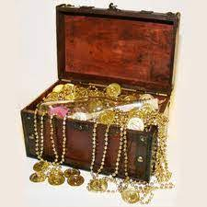
Schatten in de hemel,
een egoïstische daad???
1. Geloofsdaad
2 . Waar je schat is, is je hart

Slide 5
Hoe is bepaald of je beloning krijgt?
1 Korintiërs 3:10-15
“Naar de genade Gods, die mij gegeven is, heb ik als een kundig bouwmeester het fundament gelegd, waarop een ander voortbouwt. Maar ieder zie wel toe, hoe hij daarop bouwt. Want een ander fundament, dan dat er ligt, namelijk Jezus Christus, kan niemand leggen. Is er iemand, die op dit fundament bouwt met goud, zilver, kostbaar gesteente, hout, hooi, of stro, ieders werk zal aan het licht komen. Want de dag zal het doen blijken, omdat hij met vuur verschijnt, en hoedanig ieders werk is, dat zal het vuur uitmaken. Indien het werk, dat hij erop gebouwd heeft, standhoudt, zal hij loon ontvangen, maar indien iemands werk verbrandt, zal hij schade lijden, doch hij zelf zal gered worden, maar als door vuur heen.”
Hebreeën 11:24-26
”Door het geloof heeft Mozes, volwassen geworden, geweigerd door te gaan voor een zoon van Farao’s dochter, maar hij heeft liever met het volk Gods kwaad verdragen, dan tijdelijk van de zonde te genieten; en hij heeft de smaad van Christus groter rijkdom geacht dan de schatten van Egypte, want hij hield de blik gericht op de vergelding.”

